Slide 3
Notes:
https://www.piqsels.com/en/public-domain-photo-zkwrs

Slide 4
La Biblia: En el Principio
Lección 1
Dios creó al Hombre y a la Mujer
Génesis 1:26-2:25
Notes:
Bienvenidos al curso, “La Biblia: En el Principio.” Tiene 8 lecciones desde la creación hasta Génesis 37. También se nos explicará un método para enseñar historias bíblicas en cualquier situación. La técnica se llama, “Las Cuatro C.”
Este es uno de los seis cursos en la serie, “La Biblia.” Son tres cursos del Antiguo Testamento y tres del Nuevo. Este es el primero del A.T. Tiene ocho lecciones. Cada reunión dura aproximadamente una hora. El fin es capacitarnos para enseñar, evangelizar, y predicar la Palabra de Dios por medio de historias bíblicas de una manera coherente y a la vez profunda. La palabra de Dios tiene el poder de salvar.
Los que cumplan con el proyecto final recibirán crédito por haber terminado el curso. Este curso forma parte del “Discipulado Uno” de Academia Cristo. Son 13 cursos breves en total.

Slide 5
Oremos
Amado Padre en el cielo, ¡qué maravilloso y poderoso eres! Me asombra el poder de tu palabra que creó todas las cosas. Gracias por crearme y cuidarme. Gracias por hacerme tu hijo por la fe en Jesús. Cada vez que veo algo hermoso que tú creaste, me recuerda que tú eres mi Padre amoroso y poderoso. Oro a ti en el nombre de Jesús. Amén.

Slide 6
Mostremos Respeto…
Llegando preparados
Siendo puntuales
A los profesores que nos sirven
A los compañeros en clase
En el grupo de WhatsApp

Slide 7
La Biblia - 6 cursos
Las Enseñanzas de Jesús 3 cursos
Discipulado
13 cursos en total
Identificación Espiritual y Legalismo - 2 cursos
La Palabra Crece - 2 cursos
Notes:
a. Bienvenidos al curso, “La Biblia: En el Principio.” Tiene 8 lecciones desde la creación hasta Génesis 37. También se nos explicará un método para enseñar historias bíblicas en cualquier situación. La técnica se llama, “Las Cuatro C.”
b. Este es uno de los seis cursos en la serie, “La Biblia.” Son tres cursos del Antiguo Testamento y tres del Nuevo. Este es el primero del A.T. Tiene ocho lecciones. Cada reunión dura aproximadamente una hora. El fin es capacitarnos para enseñar, evangelizar, y predicar la Palabra de Dios por medio de historias bíblicas de una manera coherente y a la vez profunda. La palabra de Dios tiene el poder de salvar.
c. Los que cumplan con el proyecto final recibirán crédito por haber terminado el curso. Este curso es parte del Discipulado de Academia Cristo.
d. Son 13 cursos en total:
i. 6 cursos La Biblia serie. 3 del Antiguo Testamento, 3 del Nuevo Testamento. Estudiamos historias biblicas y vamos perfeccionando el método de las 4 C.
ii. En dos cursos “Identificación Espiritual” y “Legalismo” vemos las diferencias claves entre las diferentes Iglesias cristianas.
iii. En la serie titulada “La Palabra Crece” recibiremos capacitación en hacer discípulos, la multiplicación de discípulos, y la multiplicación de Iglesias. La serie empieza en el “Discipulado,” y continua en el “Discipulado Dos.”

Slide 8
Pregunta (10 minutos)

Slide 9
¿Seís días = millones y millones de años?
O
¿Seís días = seís días normales?
Notes:
i. Algunos dicen que Dios hizo todo en seis “días,” pero afirman que cada uno de los seis días debe de haber durado algunos millones de años. Otros dicen que todo lo hizo Dios en seis días normales de 24 horas. ¿Cuál de los dos está en lo correcto? Y ¿qué pistas encuentran en el texto al respecto?
ii. ¿Por qué algunos dicen que eran seis “largos periodos” (y no seis días normales)? Lo dicen tratando de armonizar el relato bíblico de la creación con la teoría de la evolución.

Slide 10
Génesis 1 “Cayó la tarde, y llegó la mañana. Ése fue el día primero (o segundo, tercero, cuarto...).”
Éxodo 20:11 Porque yo, el Señor, hice en seis días los cielos, la tierra, el mar y todo lo que hay en ellos, pero reposé en el día séptimo. Por eso yo, el Señor, bendije el día de reposo y lo santifiqué.

Slide 11
Los 4 C
CAPTAR
CONTAR
CONSIDERAR
CONSOLIDAR
Notes:
Introducir los 4 C
CAPTAR- La introducción
CONTAR- Contar la historia bíblica
CONSIDERAR- Unas preguntas que nos ayudan en repasar la historia: sus sucesos, los detalles, y el contexto de la historia.
CONSOLIDAR- Con 5 preguntas vemos cómo se nos aplica a nosotros.

Slide 12
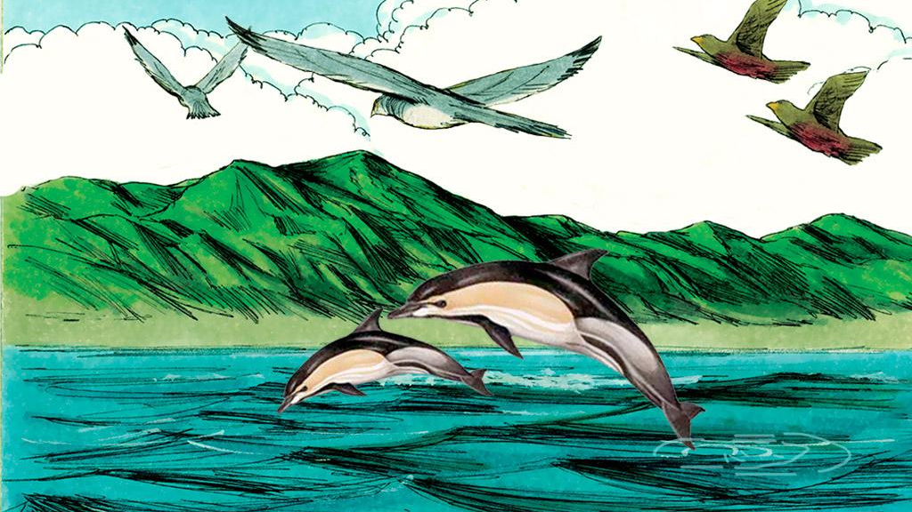
CONSIDERAR Génesis 1:1-25
Notes:
http://www.freebibleimages.org/illustrations/creation/

Slide 13
Las 7 Preguntas para “Considerar”
¿Quiénes son los personajes de esta historia?
¿Cuáles son los objetos de esta historia?
¿Dónde ocurrió esta historia?
¿Cuándo ocurrió esta historia?
¿Cuál es el problema?
¿Cuáles eventos ocurrieron en esta historia?
¿Se resuelve el problema? ¿Cómo?

Slide 14
CONSIDERAR-Génesis 1:1-25
¿Quiénes son los personajes de esta historia?
Notes:
Dios, el Espíritu de Dios

Slide 15
CONSIDERAR-Génesis 1:1-25
2. ¿Cuáles son los objetos de esta historia?
Notes:
La luz. El firmamento. Los mares. La tierra seca. La hierba verde. Las lumbreras. Los animales marinos y las aves. Las bestias, serpientes y los animales de la tierra.

Slide 16
CONSIDERAR-Génesis 1:1-25
3. ¿Dónde ocurrió esta historia?
Notes:
Los cielos y la tierra

Slide 17
CONSIDERAR-Génesis 1:1-25
4. ¿Cuándo ocurrió esta historia?
Notes:
En el principio. Los primeros seis días. (seis días normales).

Slide 18
CONSIDERAR-Génesis 1:1-25
5. ¿Cuál es el problema?
Notes:
No hay problemas. El problema es lo que vemos en nuestro alrededor ahora hoy en día: la creación caída. (Romanos 8:18-23 habla al respecto).

Slide 19
CONSIDERAR-Génesis 1:1-25
6. ¿Cuáles eventos ocurrieron en esta historia? Contemos la historia juntos.
Notes:
Deje que cuenten la historia. Solo hay que guiarlos cuando se desvíen, se confunden, o pasan por alto algo de importancia.

Slide 20
CONSIDERAR-Génesis 1:1-25
7. ¿Se resuelve el problema que mencionamos? ¿Cómo?
Notes:
Aun no. Pero en Cristo, nos espera algo parecido, y hasta algo mucho mejor en el cielo. (Apocalipsis 21-22).

Slide 21
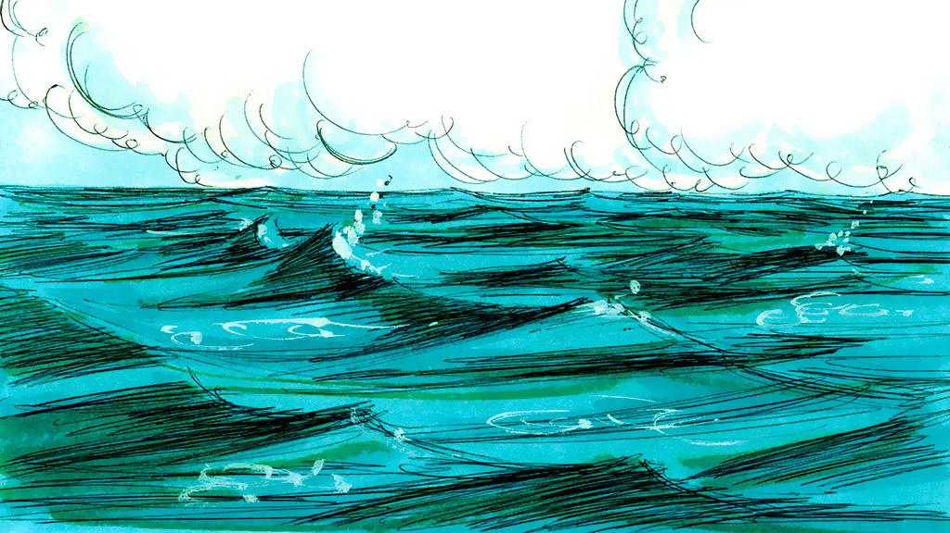
Consolidar-Génesis 1:1-25

Slide 22
Las 5 Preguntas para “Consolidar”
¿De qué se trata la historia?
¿Qué pecado me enseña a confesar esta historia?
¿Dónde veo el amor de Dios en esta historia?
¿Qué me enseña Dios a pedir y hacer en esta historia?
¿Cuándo sería una buena situación para compartir esta historia?

Slide 23
CONSOLIDAR - Génesis 1:1-25
1. ¿De qué se trata la historia?
Notes:
Dios creó un mundo perfecto en 6 días naturales.

Slide 24
CONSOLIDAR - Génesis 1:1-25
2. ¿Qué pecado me enseña a confesar esta historia?
Notes:
Dudamos del poder del Dios todopoderoso, creador de los cielos y la tierra. Nosotros, como humanos, dañamos el mundo perfecto que Dios creó. Nos comportamos como si fuéramos los dueños del mundo (y no como mayordomos). Se nos olvida que fuimos hechos por él y para él. Él es Dios, y nosotros no lo somos.
b. ¿Somos, a veces, tentados a tratar de armonizar la creación con la evolución para no ser criticados tanto por los que dicen que la evolución ha sido científicamente comprobada?

Slide 25
CONSOLIDAR - Génesis 1:1-25
3. ¿Dónde veo el amor de Dios en esta historia?
Notes:
Él hizo bueno en gran manera todo, y nos da la promesa de que esto volverá a ser así, y aun mucho mejor, en la gloriosa venida de su Hijo, al cual esperamos con ansias, pues él hace nuevas y perfectas todas las cosas.
El mundo perfecto que Dios nos creó muestra su gran amor por nosotros (Salmo 104:24).

Slide 26
CONSOLIDAR - Génesis 1:1-25
4. ¿Qué me enseña Dios a pedir y hacer por gratitud a él?
Notes:
Alabarlo como el creador. Dar testimonio de la creación aun en ambientes hostiles.
Cuidaríamos el mundo que él creó.

Slide 27
CONSOLIDAR - Génesis 1:1-25
5. ¿Cuándo sería buena situación para compartir este mensaje?
Notes:
¿Con Niños? ¿Con recién llegados a la palabra? ¿Para dar testimonio en un ambiente académico o científico?

Slide 29
PROYECTO FINAL- Génesis 37: José es vendido por sus hermanos
Usted va a formar un plan para enseñar esta historia a otros utilizando el método de “Las 4 C”.
Fecha límite: 8 días después de la última clase

Slide 30
PROYECTO FINAL- Génesis 37: José es vendido por sus hermanos
Primero, lea la historia en Génesis 37.
¿Cómo va a iniciar de una manera que CAPTE la atención?
Se prepara usted para CONTAR la historia en sus propias palabras.
¿Se sabe usted las 7 preguntas de CONSIDERAR? Prepare sus respuestas a las preguntas.
Prepare las respuestas a las 5 preguntas de CONSOLIDAR.

Slide 31
Compartan una experiencia que han tenido con personas que creen en la evolución.
Notes:
¿Han tenido experiencias con vecinos, en museos, con científicos o con profesores en la universidad, o han visto programas en la tele que hablan de la evolución como si fuera la verdad absoluta?
ii. (El Profesor permite que los participantes platiquen sus experiencias con conocidos, o en el mundo académico, científico, programas que vieron en la tele, etc.…).
https://www.needpix.com/photo/596719/evolution-evolving-mankind-men-ape-human-darwin

Slide 32
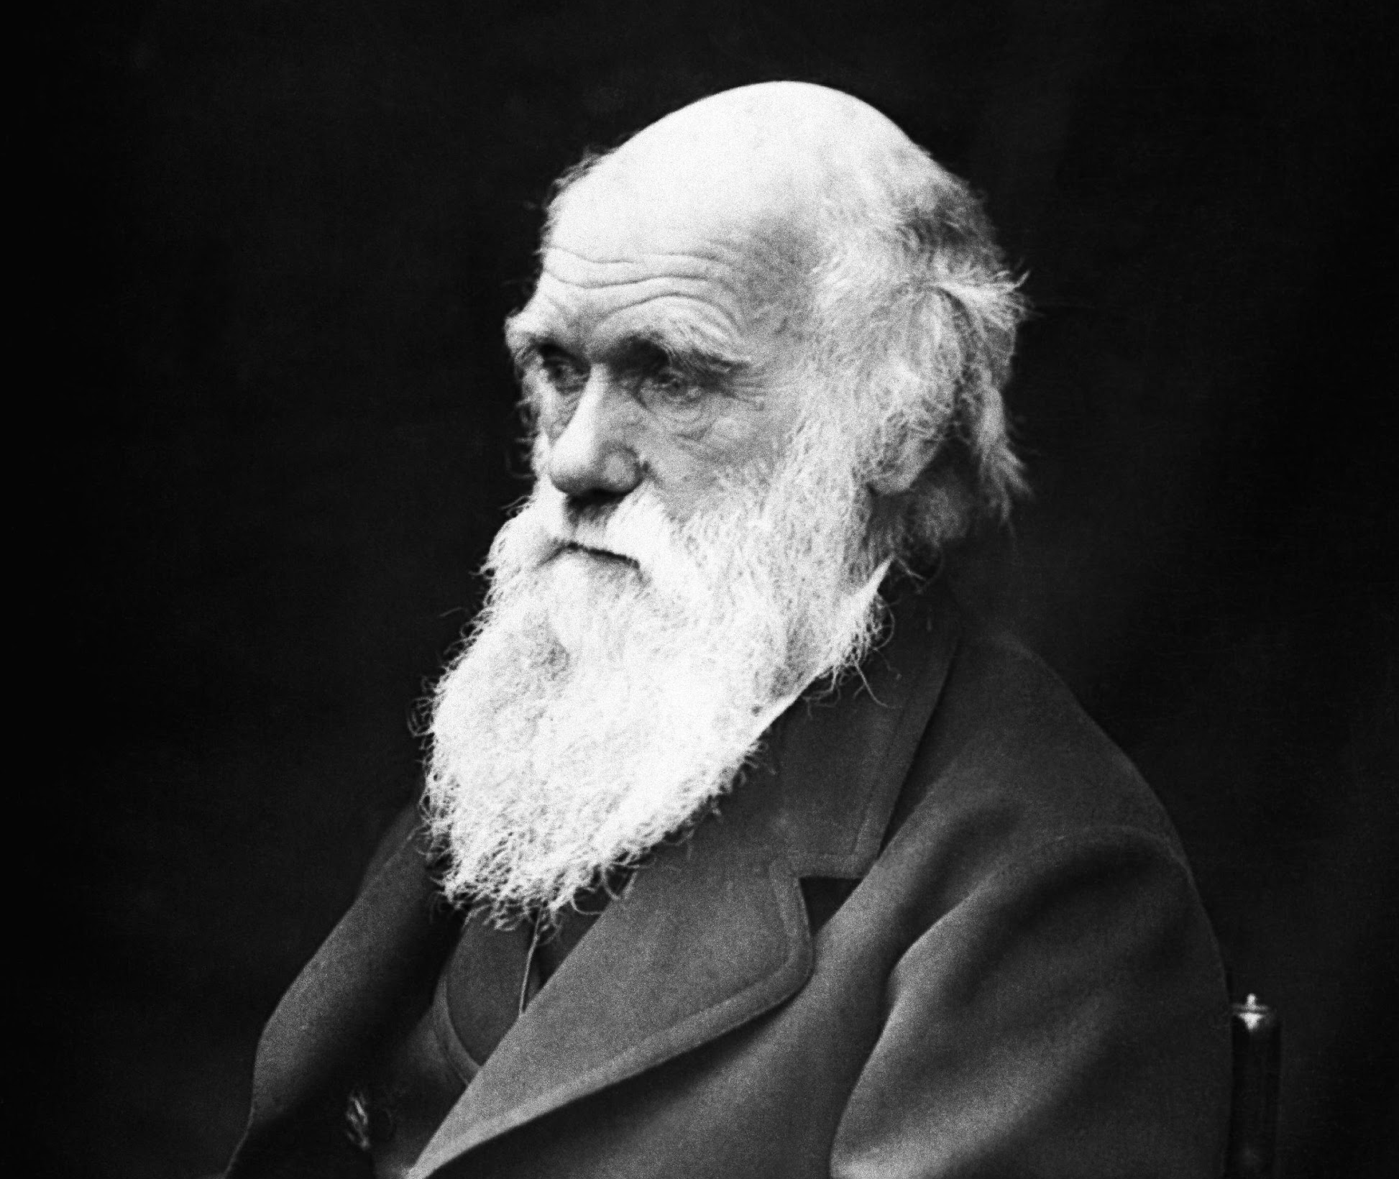
¿Quién era Charles Darwin?
Notes:
Charles Darwin: “En 1859, en el mundo de la ciencia, Charles Darwin publicó su libro El Origen de las Especies; en esa obra, desecha la enseñanza bíblica de la creación de las criaturas del mundo, a favor de la idea de un desarrollo evolutivo de las especies. Darwin rechazó la providencia de Dios al decir que la preservación de las especies podría estar determinada por la supervivencia de los más aptos; sus teorías promovieron la idea de que la muerte no es un castigo por el pecado sino una herramienta necesaria de la evolución. …Darwin no vio ninguna necesidad de Dios” como causa inicial del universo.
p. 16, versión electrónica Lange, Lyle; De tal manera amó Dios al mundo, 2006 Northwestern Publishing House
https://es.m.wikipedia.org/wiki/Archivo:Charles_Darwin_01.jpg

Slide 33
La Evolución
Notes:
La teoría de la evolución tiene sus “huecos.”
(No se recomienda pasar mucho tiempo en esto.) Se puede mencionar que:
No hay evidencia.
La evolución dice que la materia siempre existía y que todo se desarrolló y hasta la vida comenzó por casualidad, sin ninguna inteligencia para ordenar las cosas.
No toman en cuenta las catástrofes (el diluvio, por ejemplo) al momento de determinar la edad de los fósiles.
No toman en cuenta que un Ser Supremo pudo crear todo con la apariencia de tener más edad de lo que realmente tiene.
https://www.needpix.com/photo/596719/evolution-evolving-mankind-men-ape-human-darwin

Slide 34
Notes:
Sobre todo, la evolución escupe en la cara de Dios y su plan de salvación. Consideren lo siguiente:
La evolución niega el relato bíblico de la creación
La evolución rechaza la caída en pecado y el pecado heredado
La evolución rechaza el concepto bíblico del pecado (bien y mal)
La evolución ve la muerte como una herramienta natural en el proceso evolutivo
https://www.needpix.com/photo/384881/darwin-atheist-religion-free-photos-free-images

Slide 35
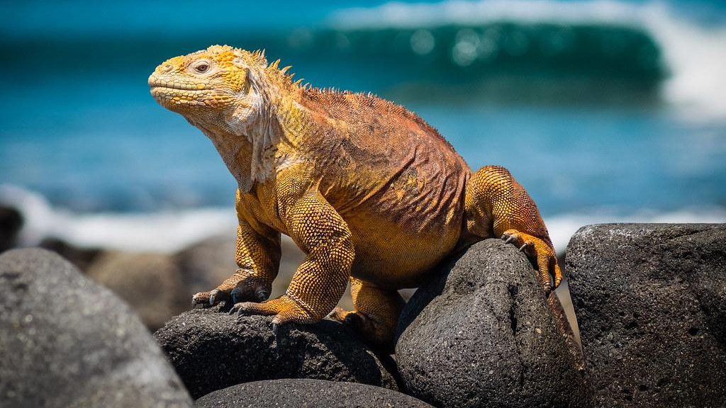
Notes:
https://www.flickr.com/photos/simonmatzinger/16221202292
De joven, Darwin viajó por el mundo. Hasta llegó a pasar tiempo en las Islas Galapagos. Las Galápagos son conocidas por sus numerosas especies endémicas. Lo triste es que Darwin, al ver tantas criaturas maravillosas de la zona, no vio la mano creadora de Dios.

Slide 36
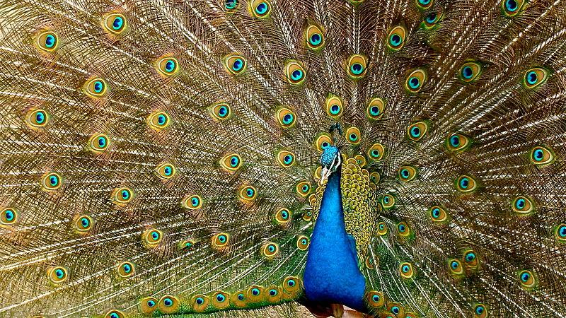
Notes:
Nosotros, a cambio, decimos:
¡Tus obras, Señor, son innumerables! ¡Todas las hiciste con gran sabiduría! ¡La tierra está llena de tus criaturas! Salmo 104:24
https://commons.wikimedia.org/wiki/File:Paonroue.JPG

Slide 37
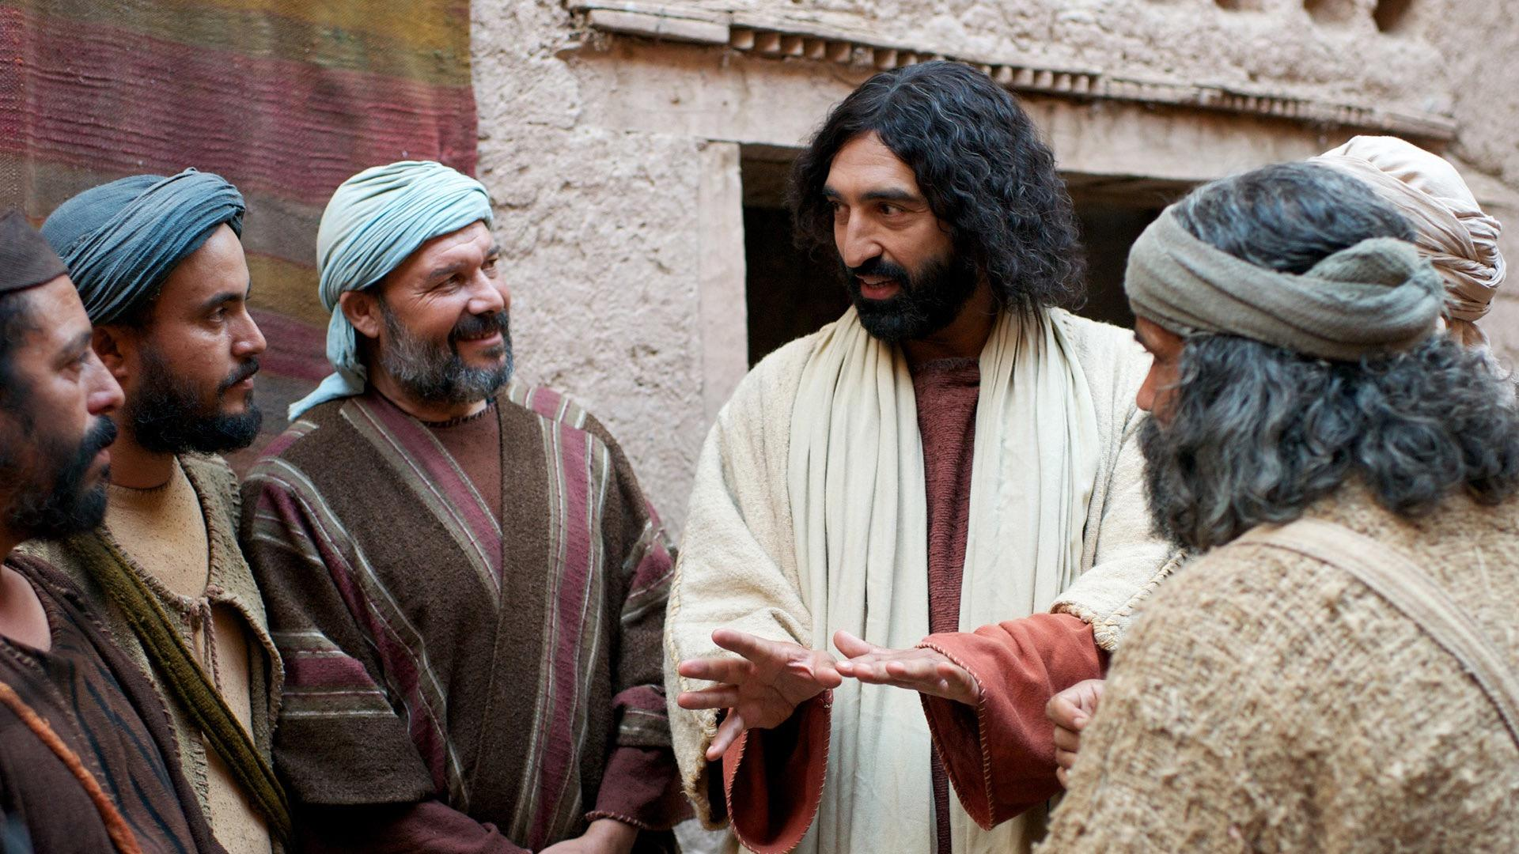
Notes:
El antídoto es Cristo:
Somos pecadores, pero en Cristo hay perdón.
En Cristo, tenemos propósito, sentido para esta vida y después.
http://www.freebibleimages.org/photos/lumo-zacchaeus/

Slide 38
Juan 1:1-3, 10
En el principio ya existía la Palabra. La Palabra estaba con Dios, y Dios mismo era la Palabra. ² La Palabra estaba en el principio con Dios. ³ Por ella fueron hechas todas las cosas. Sin ella nada fue hecho de lo que ha sido hecho.
¹⁰ En el mundo estaba, y el mundo fue hecho por ella, pero el mundo no la conoció.
Notes:
Investiguen lo siguiente: Busquen las siguientes citas del Nuevo Testamento que hablan del papel de Jesucristo en la creación.
Juan 1:1-3, 10
¿Qué pasa si… cada vez que el texto dice, “La Palabra” (en otras versiones dice, “El Verbo”), si insertáramos “Jesús”?
Alguien nos hace el favor de leer el texto así…

Slide 39
Colosenses 1:16
¹⁶ En él fue creado todo lo que hay en los cielos y en la tierra, todo lo visible y lo invisible; tronos, poderes, principados, o autoridades, todo fue creado por medio de él y para él.
Notes:
Colosenses 1:16 Otra vez, vuelvan a leerlo. Inserten el nombre de Jesús cada vez que dice “él.”

Slide 40
La Tarea
Ver el video para la lección 2
Leer Génesis 1:26-2:25
Notes:
https://pxhere.com/en/photo/847459

Slide 41
La Oración
Notes:
https://pxhere.com/en/photo/655321

Slide 43
La Despedida
Notes:
Hay mencionar el horario para la siguiente clase.
https://pxhere.com/en/photo/1418557

